Slide 1





Slide 2

Xác định được vị trí địa lí của địa phương trên bản đồ Việt Nam.
Mô tả được một số nét chính về tự nhiên của địa phương có sử dụng lược đồ hoặc bản đồ.
Trình bày được một số hoạt động kinh tế ở địa phương.
Mô tả được một số nét về văn hóa của địa phương.
Lựa chọn và giới thiệu được ở mức độ đơn giản một món ăn, một loại trang phục hoặc một lễ hội tiêu biểu,… ở địa phương.
Kể lại được câu chuyện về một trong số các danh nhân ở địa phương.
Thể hiện được tình cảm với địa phương và sẵn sàng hành động bảo vệ môi trường xung quanh.

Slide 3
Thầy cô căn cứ vào Tài liệu giáo dục địa phương và tình hình thực tiễn tại địa phương mình để thực hiện các yêu cầu
Ở bài giảng này em lấy ví dụ minh họa là Hà Nội

Slide 4



Slide 5
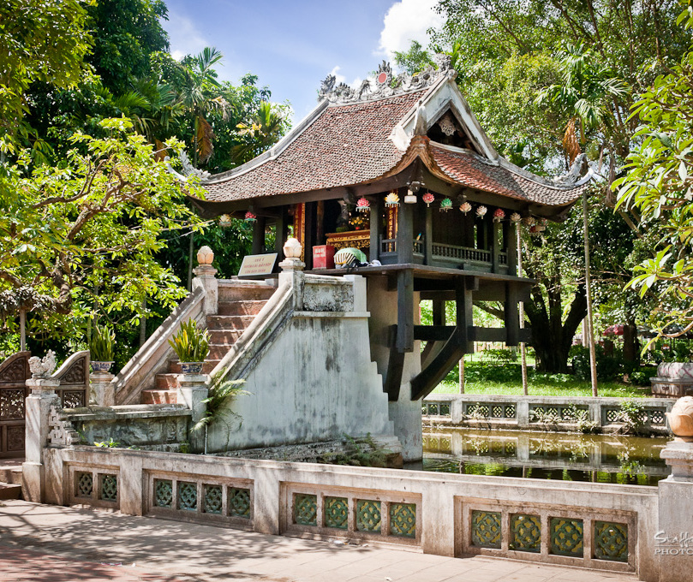

Chia sẻ ít nhất một điều em đã biết về địa phương mình (địa danh, nhân vật lịch sử, công trình kiến trúc, câu chuyện lịch sử, món ăn, lễ hội,...) .
Thực vật "ăn" gì để sống?

Slide 6
KHÁM PHÁ

Slide 7
Xác định vị trí địa lí của tỉnh, thành phố
1

Slide 8

Tên của địa phương em là gì?
Dựa vào hình 2: Xác định vị trí địa lí của tỉnh, thành phố em trên Bản đồ hành chính Việt Nam (giáp tỉnh, thành phố, quốc gia, biển,...).
Thực vật "ăn" gì để sống?

Slide 9
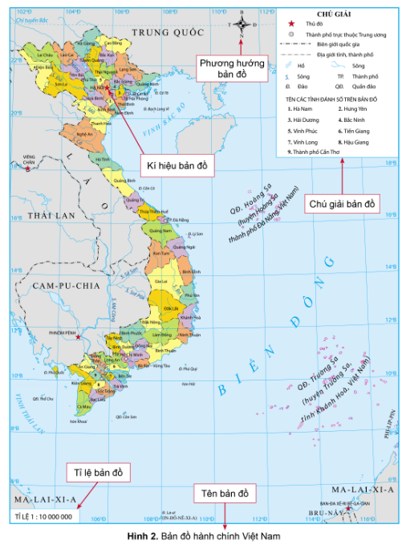

Slide 10






Tiếp giáp với: Hòa Bình, Phú Thọ
Tiếp giáp với: Thái Nguyên, Vĩnh Phúc.
Tiếp giáp với: Hà Nam, Hòa Bình.
Tiếp giáp với: Bắc Giang, Bắc Ninh, Hưng Yên

Slide 11
Tìm hiểu đặc điểm tự nhiên của tỉnh, thành phố
2

Slide 12

Mỗi nhóm tìm hiểu về một nội dung:
Nhóm 1, 2: Địa phương em có những dạng địa hình nào? Dạng địa hình nào là chủ yếu?
Nhóm 3, 4: Địa phương em có những hồ hoặc sông, suối nào?
Nhóm 5, 6: Khí hậu địa phương em có mấy mùa? Mỗi mùa có đặc điểm như thế nào?
Nhóm 7, 8: Kể về các yếu tố tự nhiên khác của địa phương em (đất, rừng, biển, đảo,...).

Slide 13
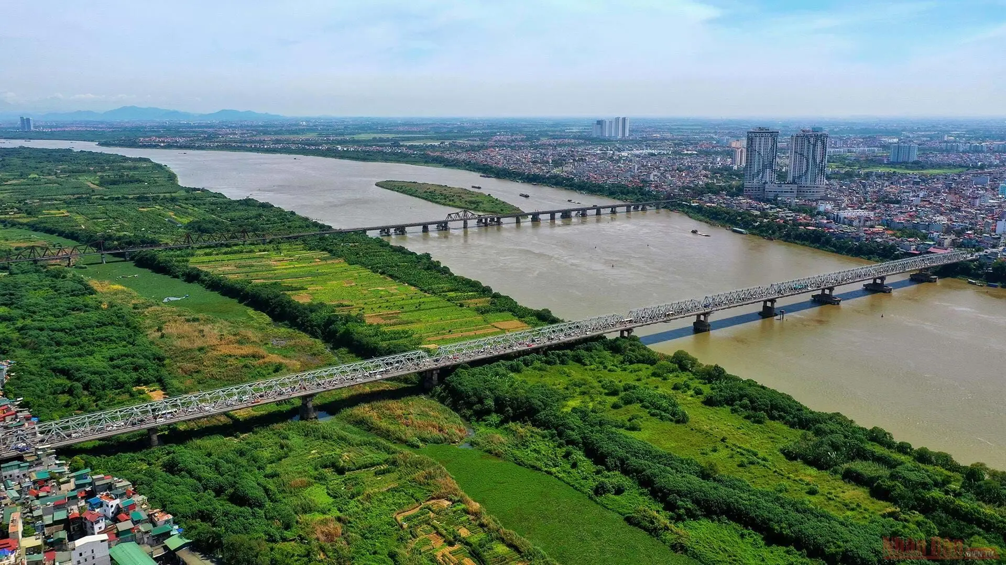
Địa hình Hà Nội vừa có đồi, núi và đồng bằng, trong đó diện tích của đồng bằng là lớn nhất (chiếm khoảng 3/4 diện tích tự nhiên của thành phố. Độ cao trung bình từ 5 - 20m so với mực nước biển.

Slide 14
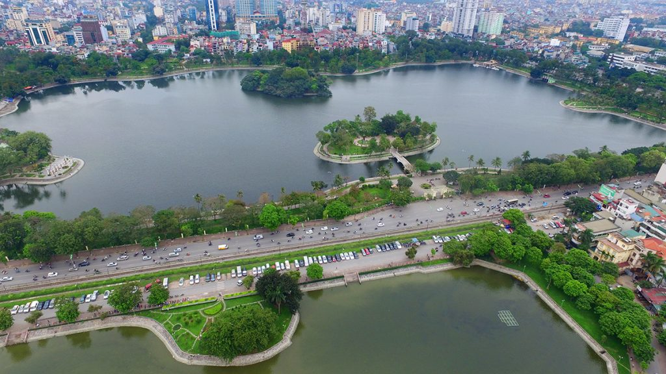
Hà Nội hiện có 7 con sông dài chảy qua địa phận, đó là: sông Hồng, sông Đà, sông Đuống, sông Nhuệ, sông Cầu, sông Đáy, sông Cà Lồ.
Ngoài ra còn có 3 con sông ngắn, chủ yếu chảy trong nội thành, gồm: sông Tô Lịch, sông Kim Ngưu, và sông Tích.

Slide 15
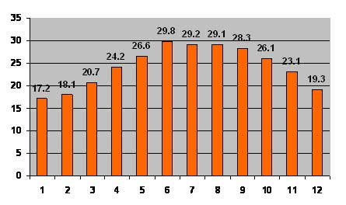
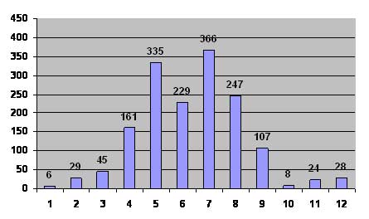
Thời tiết Hà Nội có đặc trưng nổi bật là gió mùa ẩm, nóng và mưa nhiều về mùa hè, lạnh và ít mưa về mùa đông.
Nhiệt độ không khí trung bình hàng năm là 23,6ºC
Lượng mưa trung bình hàng nǎm là 1.800mm và mỗi nǎm có khoảng 114 ngày mưa.
Nhiệt độ không khí trung bình các tháng (ºC)
Lượng mưa trung bình các tháng (mm)

Slide 16


Slide 17

Sưu tầm bài hát, câu thơ, ca dao, tục ngữ về thiên nhiên, con người ở địa phương.

Slide 18


Slide 19
CHÀO TẠM BIỆT!
CHÀO TẠM BIỆT!

